Slide 1
Стовбурові клітини
Виконала:
Учениця 10 класу
Дика Ірина

Slide 2
Загальна характеристика
Говорячи «стовбурові клітини», ми маємо на увазі первинні недиференційовані клітини, що мають здатність самовідновлення і можуть перетворюватися в різні спеціалізовані типи клітин, такі як клітини крові, м'язів, нервові клітини. Це основоположні клітини кожного органу, тканини і клітини в організмі.
Незважаючи на те, що ці клітини не виконують конкретних функцій, при створенні необхідних умов вони можуть розвиватися в певні тканини і органи. Крім того, вони мають властивість самовідтворення і можуть точно відтворювати самих себе протягом довгих періодів часу.

Slide 3
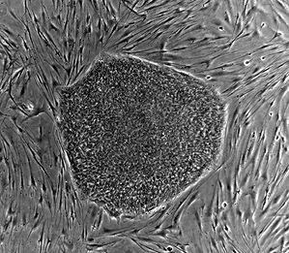
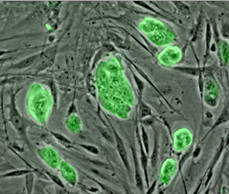
Ембріональні стовбурові клітини миші із флюоресцентним маркером.

Slide 4
Види
Через приблизно три дні після запліднення яйцеклітини первісна клітина - зигота - поділяється на вісім клітин, які називаються бластомерами. Ці клітини діляться і утворюють всі типи клітин, які необхідні для розвитку організму. Оскільки ці клітини можуть диференціюватися в усі типи клітин, які існують у дорослому організмі, вони характеризуються як омніпотентні.
Ембріональні стовбурові клітини
Через 5 - 6 днів після зачаття утворюється сфера, що складається з 100 - 150 клітин. Вона називається бластоцистою і містить два типи клітин: трофобласту і внутрішню клітинну масу. З клітин трофобласту розвиватиметься одна частина плаценти, в той час як з клітин, які складають внутрішню клітинну масу, утворюються ембріональні стовбурові клітини. Останні зберігають здатність ділитися і диференціюватися в інші типи клітин і характеризуються як мультипотентні, так як не можуть виробити всі види клітин.

Slide 5
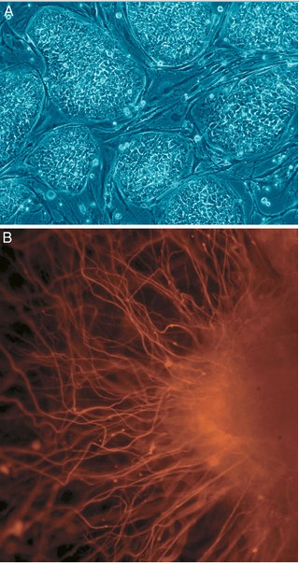
Ембріональні стовбурові клітини людини:
Нагорі (А): недиференційовані. Унизу (В):
нейрони — дочірні клітини

Slide 6
Розвиток
У міру того, як організм розвивається, стовбурові клітини поступово втрачають здатність до диференціації. Проте, коли розвиток організму завершується, ці клітини все ще можуть розвинутися в деякі інші типи клітин.
Джерела стовбурових клітин
Стовбурові клітини також можна отримати з пуповини новонародженого немовляти. Це найбільш бажане джерело стовбурових клітин, у порівнянні з тканинами дорослого, такими як тканини головного мозку і кісткового мозку. Ці клітини можуть розвинутися в лабораторних умовах, але тільки за (на) певний час. Нещодавно стовбурові клітини були виявлені в клітинах зубів немовлят і в амніотичній рідини, що оточує ще ненароджену дитину. Ця рідина також може утворювати різні типи клітин. Дослідження в цьому напрямку є дуже багатообіцяючими, але перебувають на первинній стадії. Крім того, існує можливість забирати первинні зародкові клітини з мертвих тканин, які є результатом аборту. Згодом ці клітини «програмуються» у мультипотентні стовбурові клітини.

Slide 7
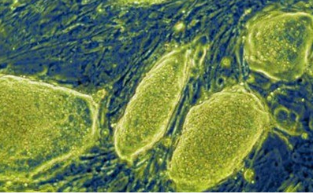
Стовбурові клітини були використані для вирощування шерсті

Slide 8
Дорослий організм
У дуже малих кількостях стовбурові клітини присутні в дорослому організмі у більшості тканин і системах органів, наприклад в кістковому мозку, шкірі і кишечнику. Вважається, що в дорослому організмі можуть існувати близько двадцяти видів стовбурових клітин. Ці клітини необхідні для омолоджування і відновлення спеціалізованих клітин тіла. Зокрема, стовбурові клітини, які знаходяться в кістковому мозку, беруть участь в утворенні всіх спеціалізованих кровотворних клітин. У деяких тканинах, наприклад головного мозку, стовбурові клітини якщо і виявляються, то не є достатньо активними і не відповідають безпосередньо на травми клітин та інші ушкодження.

Slide 9
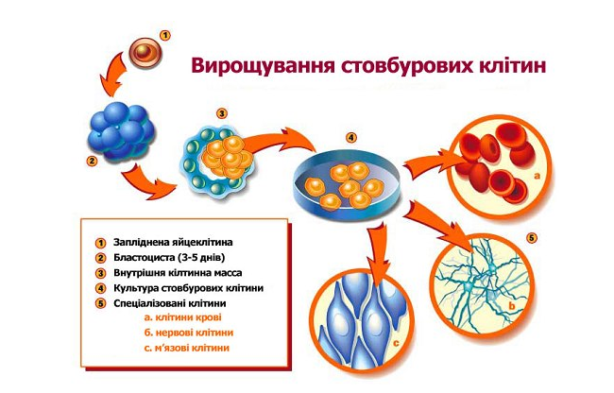
Вирощування стовбурових клітин

Slide 10
Застосування
Більшість спеціалізованих клітин організму не можуть бути відновлені природними процесами в разі тяжкої травми або хвороби. Стовбурові клітини, однак, можуть застосовуватися для виробництва здорових функціонуючих спеціалізованих клітин, які замінять пошкоджені і не функціонуючі клітини. Цей процес називається клітинною терапією. Він схожий з трансплантацією, але з тією різницею, що замість органів пересаджують клітини. Але якщо у випадку трансплантації існує проблема нестачі донорів, стовбурові клітини як альтернатива можуть виробити необхідні спеціалізовані клітини.
Крім того, вчені вірять, що за допомогою стовбурових клітин ми зможемо зрозуміти механізми як ембріонального розвитку, так і аномалії в діленні клітин, які проявляються при ракових захворюваннях. Існує надія, що на стовбурових клітин може бути випробувано дію нових ліків, щоб згодом вони могли бути застосовані для піддослідних тварин або людей.

Slide 11
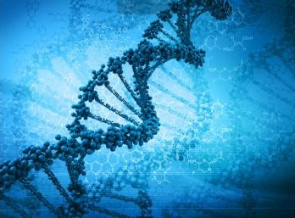
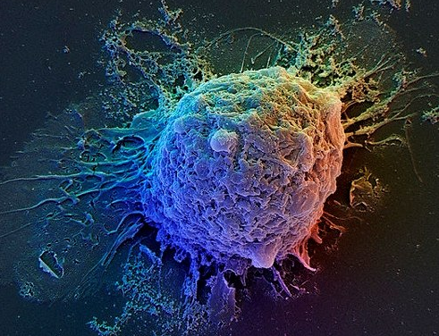

Slide 12
Проблеми
Важливий аспект, який має бути вивчений, - знання безлічі клітинних сполук, що містяться в тканинах дорослої людини, і виявлення в них необхідних видів стовбурових клітин. Оскільки стовбурові клітини в тканинах дорослих організмів зустрічаються вкрай рідко, їх локалізація вимагає ретельного вивчення. Але навіть коли стовбурові клітини виявлені й виділені, необхідно створити відповідні умови, в яких вони зможуть диференціюватися в спеціалізовані клітини.
Відповіді на більшість питань нам можуть дати ембріональні стовбурові клітини. Вважається, що вони є більш мінливими порівняно зі стовбуровими клітинами дорослих. Але і в цьому випадку залишається відкритим питання про необхідні умови для диференціації стовбурових клітин у відповідні спеціалізовані.

Slide 13
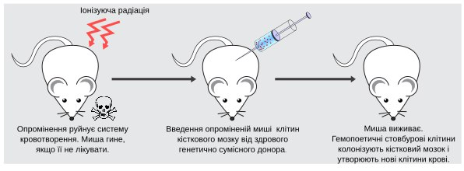
Дослід проведений на миші

Slide 14
.
Зберігання
В останні роки були створені банки крові пуповини, нервових стовбурові клітин і ембріональних клітин людини. Кров пуповини (пуповинно-плацентарна кров), а також кістковий мозок зберігаються як джерела кровотворних стовбурових клітин для лікування як генетичних, так і набутих захворювань. Ця кров призначається для загального (алогенна трансплантація), а не для особистого використання (аутологічна трансплантація). Тому ці банки мають суспільний і добровольчий характер.
Крім того, нервові стовбурні клітини, які походять з ембріона після викидня, зберігаються в банках для можливого лікування певних захворювань головного мозку. Банки ембріональних стовбурових клітин були утворені для лікування широкого спектру генетичних і набутих захворювань. І нарешті, створення банків тканин від здорових донорів є надійним рішенням проблеми сумісності тканин з пересадженими стовбуровими клітинами.

Slide 15
Поділ стовбурових клітин

Slide 16
Для того, щоб самовідтворюватися і перетворюватися в інші типи клітин, стовбурові клітини розмножуються двома різними шляхами. Симетричний поділ, коли обидві дочірні клітини стовбурові, і асиметричний поділ, коли одна дочірня клітина стовбурова, а інша — клітина-попередник для інших типів клітин. Клітина-попередник має менше можливостей для самовідтворення, ніж стовбурова клітина. Клітина-попередник проходить декілька етапів поділу клітини перед тим, як остаточно диференціюватися у зрілу клітину. Цілком імовірно, що різниця на молекулярному рівні між симетричним та асиметричним поділом полягає у розподілі між дочірніми клітинами білкового рецептору, що знаходиться на цитоплазматичній мембрані. Проте цей механізм ще не достатньо досліджений.

Slide 17
Інша теорія полягає в тому, що стовбурові клітини залишаються недиференційованими завдяки зовнішнім сигналам у їхній особливій ніші. Коли стовбурові клітини залишають цю нішу або більше не отримують відповідного сигналу, вони починають диференціюватися. Роботи на дрозофілі довели, що існує спеціальний сигнал dpp, який стримує стовбурові клітини дрозофіли від диференціювання.
Також були вивчені сигнали, що стимулюють перепрограмування клітин до ембріонального виду. Ці сигнальні шляхи об'єднують декілька транскрипційних факторів, у тому числі й білок-онкоген c-Myc. Початкові дослідження показують, що трансформація мишачих клітин у поєднанні із сигналами, що стримують диференціацію, може повернути процес диференціації у зворотний бік і примусити зрілі клітини перетворитися знову на плюрипотентні. Але необхідність трансформувати ці клітини за допомогою білка-онкогену може стримати уживання цього методу у терапевтичних цілях.

Slide 18
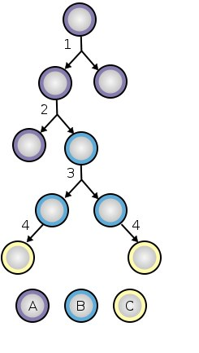
Поділ та дифференціація стовбурових клітин:
A — стовбурові клітини;
B — клітина-попередник;
C — дифференційована клітина;
1 — симетричний поділ стовбурових клітин;
2 — асиметричний поділ стовбурових клітин;
3 — поділ клітини-попередника;
4 — кінцева (термінальна) дифференціація

Slide 19
Стовбурові клітини в
медицині ХХІ століття

Slide 20
Стовбурові клітини - це недиференційовані клітини, які першими утворюються в організмі зародка та диференціюють в спеціалізовані тканини.
Є різні види стовбурових клітин. Зокрема, ембріональні стовбурові клітини, що утворюються на найбільш ранніх стадіях розвитку. Деякі лабораторії пов'язують з ембріональними стовбуровими клітини надії на вирощування органів, проте, враховуючи джерело їх отримання (організм зародка) застосування ембріональних клітин супроводжується етичними та правовими перепонами.
Крім ембріональних, в період внутрішньоутробного розвитку людини утворюється ще декілька популяцій стовбурових клітин, вже більш спеціалізованих. Серед яких основними є гемопоетичні та мезенхімальні стовбурові клітини. З гемопоетичних походить вся наша система крові, а з мезенхімальних - кістки, хрящі тощо. Гемопоетичні та в меншій мірі мезенхімальні стовбурові клітини впродовж всього життя людини знаходяться в кістковому мозку, забезпечуючи постійне оновлення клітин крові. Це найбільш досліджені клітини.

Slide 21
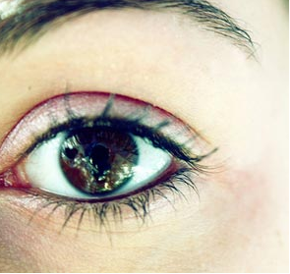
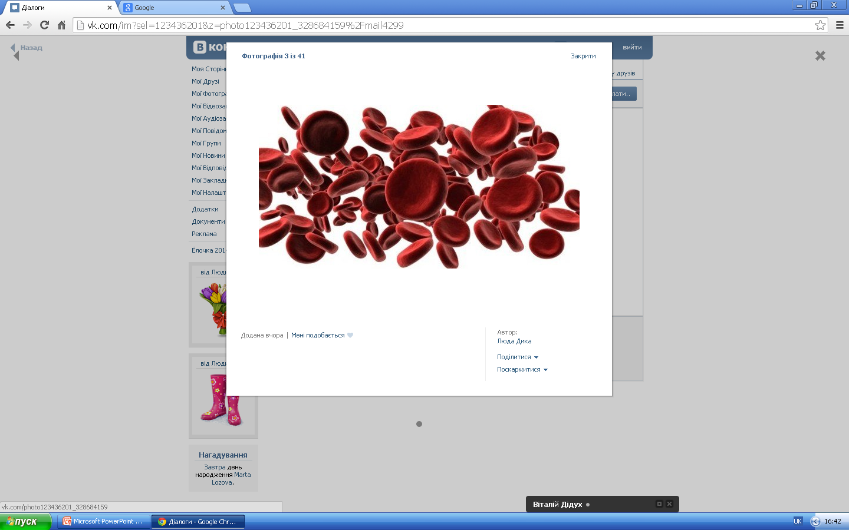
На сьогоднішній день гемопоетичні стовбурові
клітини використовують у лікуванні близько 100
захворювань. Основні з них:
Лейкози та лімфоми
Анемії
Рак
Цукровий діабет
Дитячий церебральний параліч
Інсульт
Хвороба Паркінсона
Хвороба Альцгеймера
Розсіяний склероз
Травма спинного мозку
Ішемічна хвороба серця
Вроджені вади зору та слуху
Ревматоїдний артрит
Реконструктивна хірургія

Slide 22
СИРОВИНА ДЛЯ ВИРОЩУВАННЯ ОРГАНІВ
В США в лабораторії вирощено серце щура, а в Мельбурнському університеті (Австралія)зі стовбурових клітин отримано лоскут рогівки, що відкриває нові перспективи для лікування хворих з опіками очей. Англійські вчені зі стовбурових клітин пуповинної крові виростили міні-печінку, а американці - тканину підшлункової залози. Щонайменше 7 кардіологічних центрів світу працюює над вирощуванням зі стовбурових клітин клапанів серця.
З ЛАБОРАТОРІЇ В ОПЕРАЦІЙНУ
В 2008 р. світ облетіло сенсаційне повідомлення - 30-річній іспанці Клаудії Кастілло трансплантували трахею, вирощену з її власних стовбурових клітин, врятувавши таким чином життя матері 2-х малолітніх дітей.

Slide 23
Цікаві факти про стовбурові клітини

Slide 24
Медики всіх країн покладають великі надії на стовбурові клітини. Вчені вважають, і більшість припущень доведено, що стовбурові клітини здатні виліковувати дуже серйозні захворювання, а зараз з’ясувалося, що навіть генетичні захворювання піддаються лікуванню за допомогою цих клітин. Все це є наслідком одного цікавого дослідження, під час якого були об’єднані два таких напрями, як генна терапія і клітинна технологія.
Стовбурові клітини були виявлені порівняно недавно - це клітини, які як би ще не визначилися, яким органом їм стати, і тому їх можна застосовувати для проведення операцій різного типу. Наприклад, якщо частина якогось органу порушена, або її взагалі немає, то стовбурові клітини можуть стати тим матеріалом, який допоможе відновити бракуючі або неправильно функціонуючі частини органу.

Slide 25
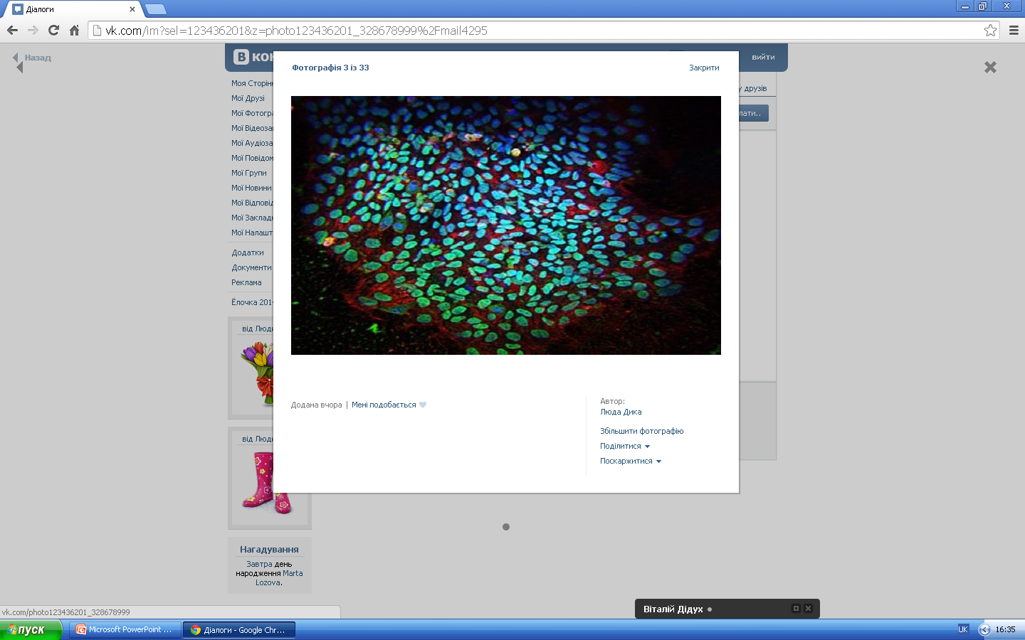
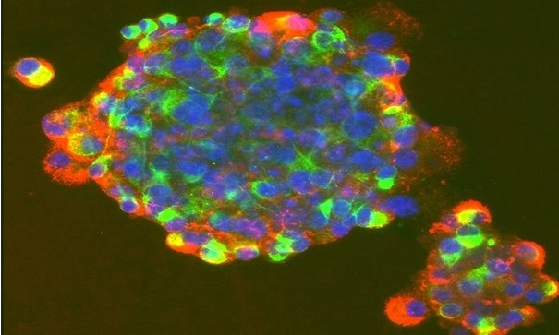

Slide 26
Зараз вчені знайшли ще один спосіб використання стовбурових клітин - це позбавлення організму від генетичних мутацій певного типу. До справжнього моменту все це було більше схоже на казку, оскільки якщо брати клітини, наприклад, в ураженої генетичним захворюванням людини, то її стовбурові клітини будуть уражені тим же захворюванням. Якщо ж їх брати десь ще, буде відторгнення. Загалом, фахівці з Кембриджа і інституту Wellcome Trust Sanger рішення знайшли. Вони пропонують брати стовбурові клітини в ураженого захворюванням організму, виліковувати самі клітини, а потім знову підсаджувати їх до початкового організму. В результаті мутація може бути ліквідована.

Slide 27
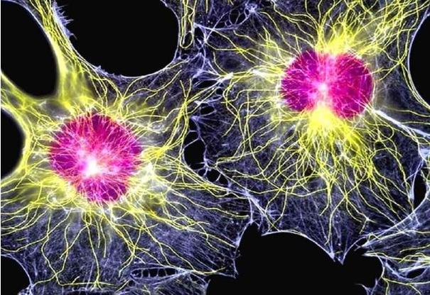

Slide 28
Вчені підтвердили своє припущення практичними напрацюваннями. Вони взяли стовбурові клітини пацієнта, у якого спостерігалося генетичне захворювання особливого роду, що приводить до зміни тканин печінки. Потім ці клітини були вилікувані за допомогою використання особливого ензиму, ферменту, і підсаджені в печінку пацієнта. В результаті всі негативні зміни вдалося ліквідувати.
Це прекрасне досягнення, яке, ймовірно, є тільки початком нового напряму роботи медиків. Цілком може бути, що вже в недалекому майбутньому за допомогою стовбурових клітин вчені зможуть виліковувати навіть дуже складні генетичні захворювання. Зараз вчені проводять подальші дослідження, які, хотілося б на це сподіватися, принесуть ще вагоміші і цікавіші результати.

Slide 29
Дякую за увагу!

